Slide 1
红色
红色就是女性，一个美女，健身美女，左手拿着唇膏，右手戴手表，双手弹古筝，拍照做国庆海报，国家海报，还有危险海报。

Slide 2
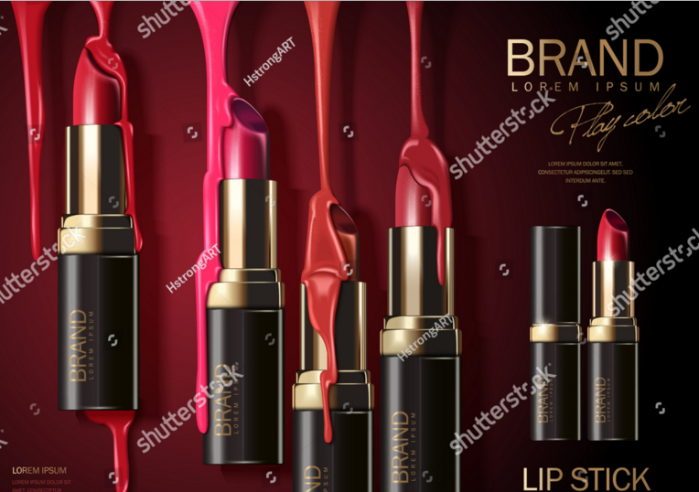
女性/性感

Slide 3
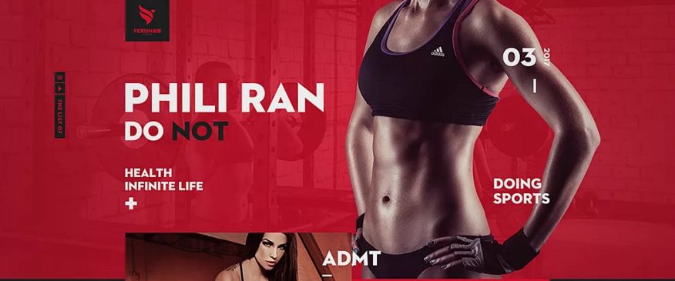
力量/能量

Slide 4
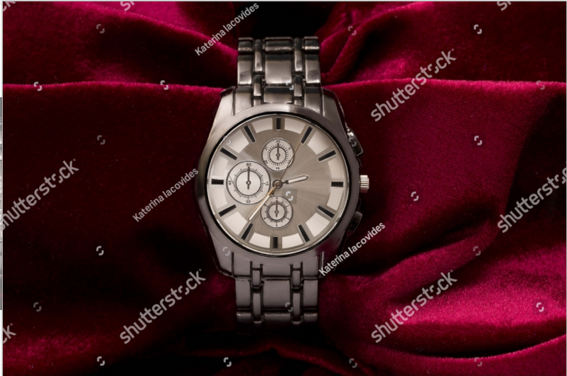
高端/奢华

Slide 5
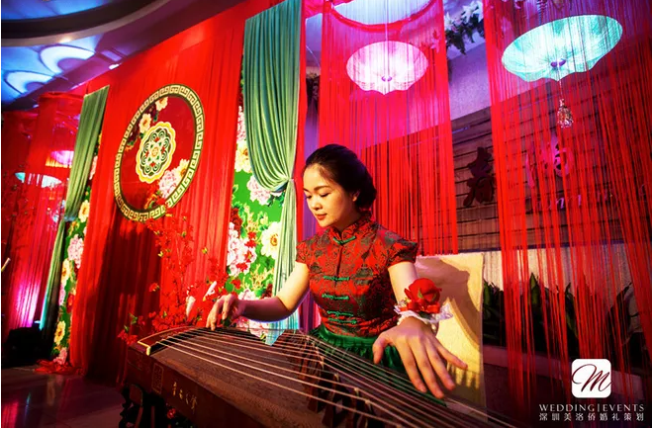
文化/艺术/历史

Slide 6

民俗/节日/喜庆

Slide 7
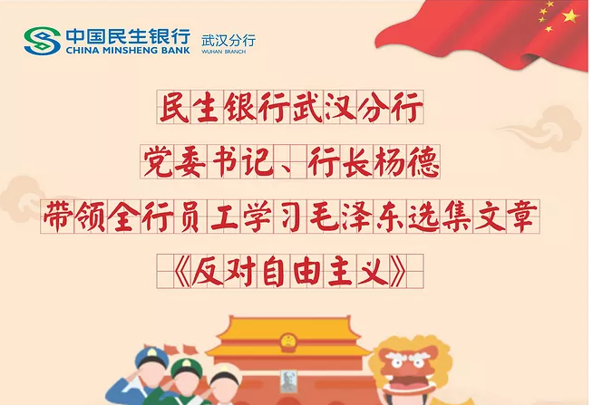
权力

Slide 8
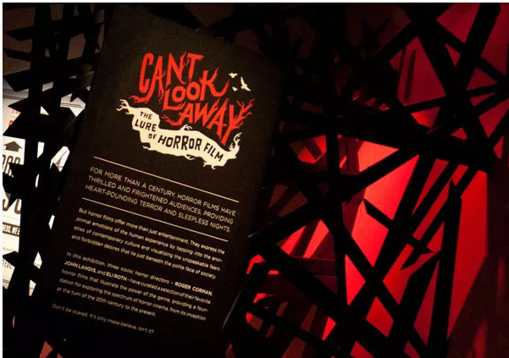
危险/恐怖

Slide 9
橙色
橙色想到秋天，麦收，麦做橙汁，拿着橙汁去勾引群众，举办万圣节。

Slide 10

秋天/丰收

Slide 11
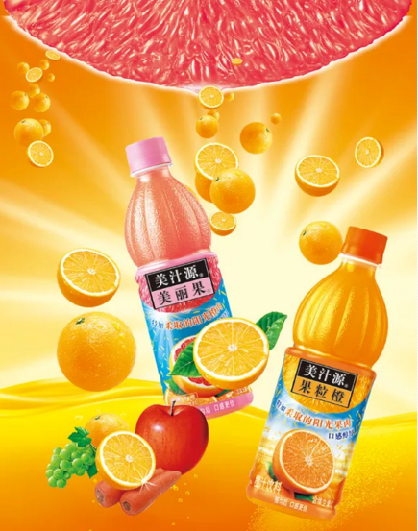
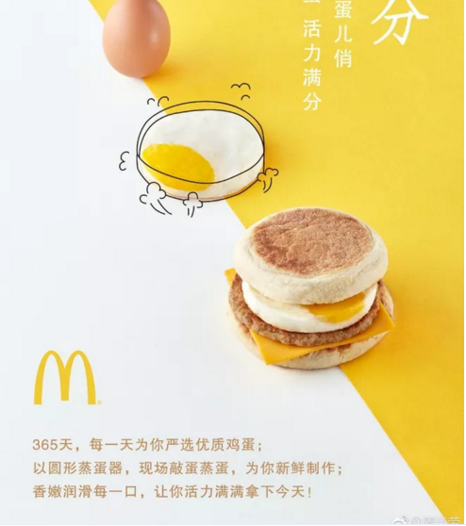
食品/饮料/甜味

Slide 12

能量/快乐/幸福

Slide 13
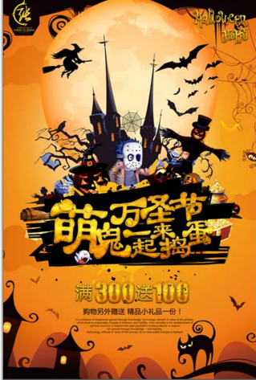
儿童/卡通

Slide 14
黄色
可爱的小姐姐们，手里拿着小黄鸭，拍照，做成杂志，放到黄屋卖，还廉价出售。

Slide 15

卡通/儿童

Slide 16
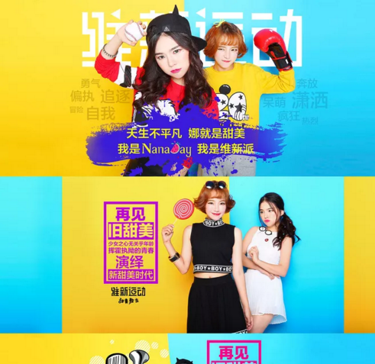
活力/青春

Slide 17
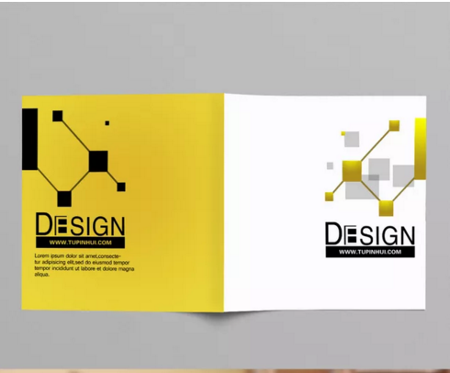
文化/艺术

Slide 18
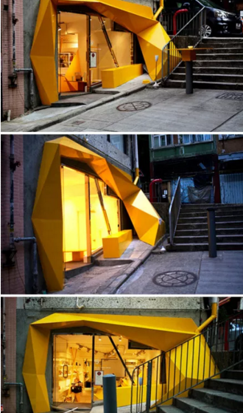
醒目/提示

Slide 19
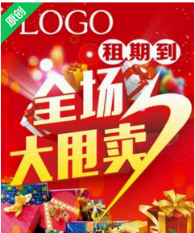
廉价/促销

Slide 20
绿色
绿色就是蔬菜，用蔬菜做成涂漆，感觉很恐怖，很恶心。

Slide 21
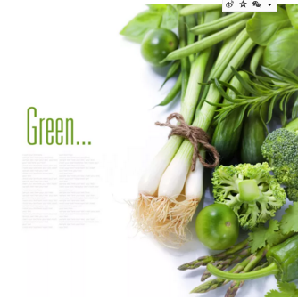
自然/环保/纯净

Slide 22
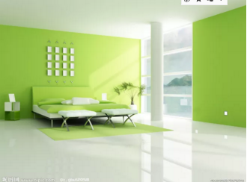
青春/活力

Slide 23
恐怖/恶心

Slide 24
蓝色
蓝色就是天空，更远的就是科技，科技用在医疗，建楼，开发的是护肤品，还有卖到南极的可乐。

Slide 25
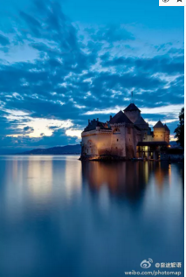
天空/自然

Slide 26
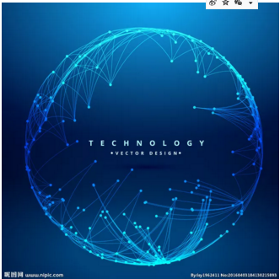
科技

Slide 27

医疗

Slide 28
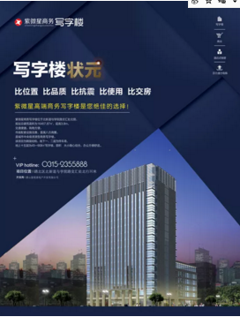

商业

Slide 29
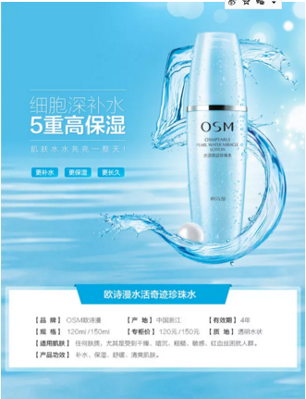
干净

Slide 30
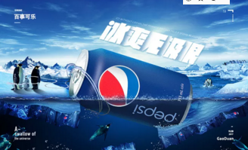
寒冷

Slide 31
紫色
紫色就是女性，给她浪漫。

Slide 32
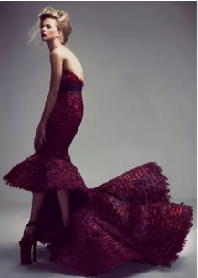
优雅/女性

Slide 33
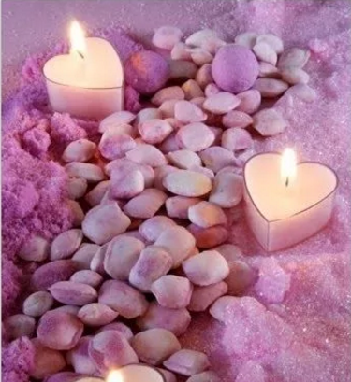
神秘/浪漫/幻想

